Slide 1
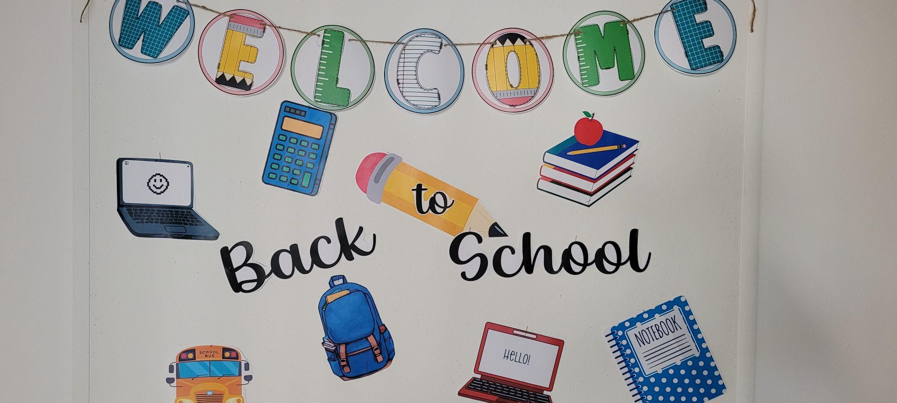

EDUKACJA PSYCHOLOGICZNA|MIESIĄC: wrzesień|2025
PSYCHOLOŻKA: Zofia Piersa-Poddębniak
FORMY PRACY Z POSZCZEGÓLNYMI KLASAMI
NAJWAŻNIEJSZE ZAGADNIENIA W RAMACH EDUKACJI
Klasa 0
Klasa 1
Zabawy i gry integracyjne
Bajkoczytanie- “Wszystkowidzące lusterko”
Lodołamacze- lepiej się poznajemy
Zabawy i gry integracyjne
Bajkoczytanie- “O wiadukcie kolejowym, który chciał zostać mostem nad rzeką”
Co mi pomaga się uspokajać- warsztaty
Klasa 2
Klasa 3
Zabawy i gry integracyjne
Bajkoczytanie- “Baba Jaga i czary”- o tym dlaczego nie warto oceniać innych po wyglądzie
Co mi pomaga się uspokajać- warsztaty
Zabawy i gry integracyjne
“Kłębuszek wdzięczności” - uczymy się doceniać drobne gesty życzliwości
Mamo, Tato porozmawiajcie ze mną o:
dlaczego nie warto oceniać innych po wyglądzie? (klasa 2)
Za co jestem wdzięczny/wdzięczna? (klasa 3)
Co pomaga mi się uspokajać? (klasa 1, 2)
CO PRZED NAMI…
“Dzień Empatii” poświęcony temu, jak empatii się uczyć i jak ją rozwijać
Zabawy i warsztaty psychologiczne
Mnóstwo ciekawych opowieści i wspólnych aktywności

